Slide 1
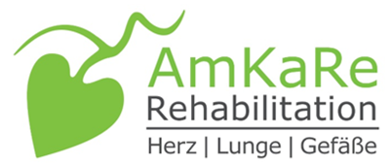
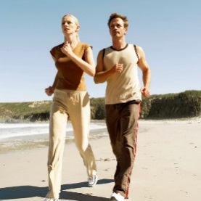
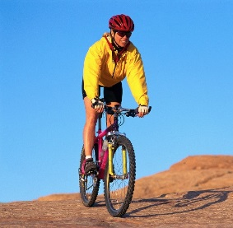
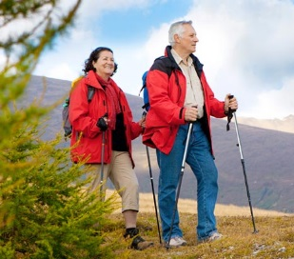
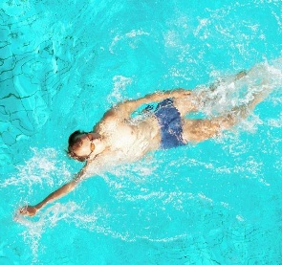
Effekte von körperlicher Aktivität
Sport als Schlüssel zu einem gesunden Leben
Notes:
Einstiegsfrage an die Patienten: Warum sollten wir körperlich aktiv sein?
Blutdruck senken
Stoffwechsel verbessern (gerade die Fette werden besser verstoffwechselt)
Diabetes (Zucker wird besser verstoffwechselt / Insulinsensitivität verbessert sich, wodurch der Zucker leichter in Zellen aufgenommen werden kann)
Blutgefäße werden elastischer
Gefäße erlangen eine bessere Durchblutung
Hormonsystem reguliert sich (Stress)
Herzfrequenz senkt sich
Was wir hier tun: gesundheitlicher Sport (grenzt sich ganz klar vom Leistungssport ab). Das Ziel ist nicht maximale Leistung zu erzielen, sondern langfristige anhaltende, positive Veränderung unserer Gesundheit und Körperwahrnehmung. Nach der Reha sollte ein gesundheitsorientiertes Training angestrebt werden, denn der Sport bringt viele positive Effekte mit sich
Ist körperliche Aktivität / Training / Sport bei Herzerkrankungen gefährlich? Im Gegenteil. Körperliche Inaktivität ist ein Risikofaktor für viele Krankheiten.
Körperliche Aktivität lässt sich vielmehr als eine Art Schutzfaktor bezeichnen. Es reduziert das Risiko von kardiovaskulären Krankheiten und steigert unsere Leistungsfähigkeit.
Langfristig gesehen können die Auswirkungen von Bewegung weitreichend sein. Welche Bereiche schauen wir uns nun mal an.

Slide 2
Körperliche Aktivität
Bewegungs-
apparat
Hormone/
Nervensystem
Gefäße
Herz
Energie- stoffwechsel
Atmung
Notes:
Auf welche Bereiche unseres Körpers nimmt körperliche Aktivität Einfluss?
Es hat positive und regulierende Effekte auf:
Unser Herz
Unseren Bewegungsapparat, also unsere Muskeln und Knochen
Den Energiestoffwechsel
Unsere Atmung
Unsere Hormone
Unsere Gefäße

Slide 3
Körperliche Aktivität
Bewegungs-
apparat
Hormone/
Nervensystem
Gefäße
Herz
Energie- stoffwechsel
Atmung
Notes:
Auf welche Bereiche unseres Körpers nimmt körperliche Aktivität Einfluss?
Es hat positive und regulierende Effekte auf:
Unser Herz
Unseren Bewegungsapparat, also unsere Muskeln und Knochen
Den Energiestoffwechsel
Unsere Atmung
Unsere Hormone
Unsere Gefäße

Slide 4
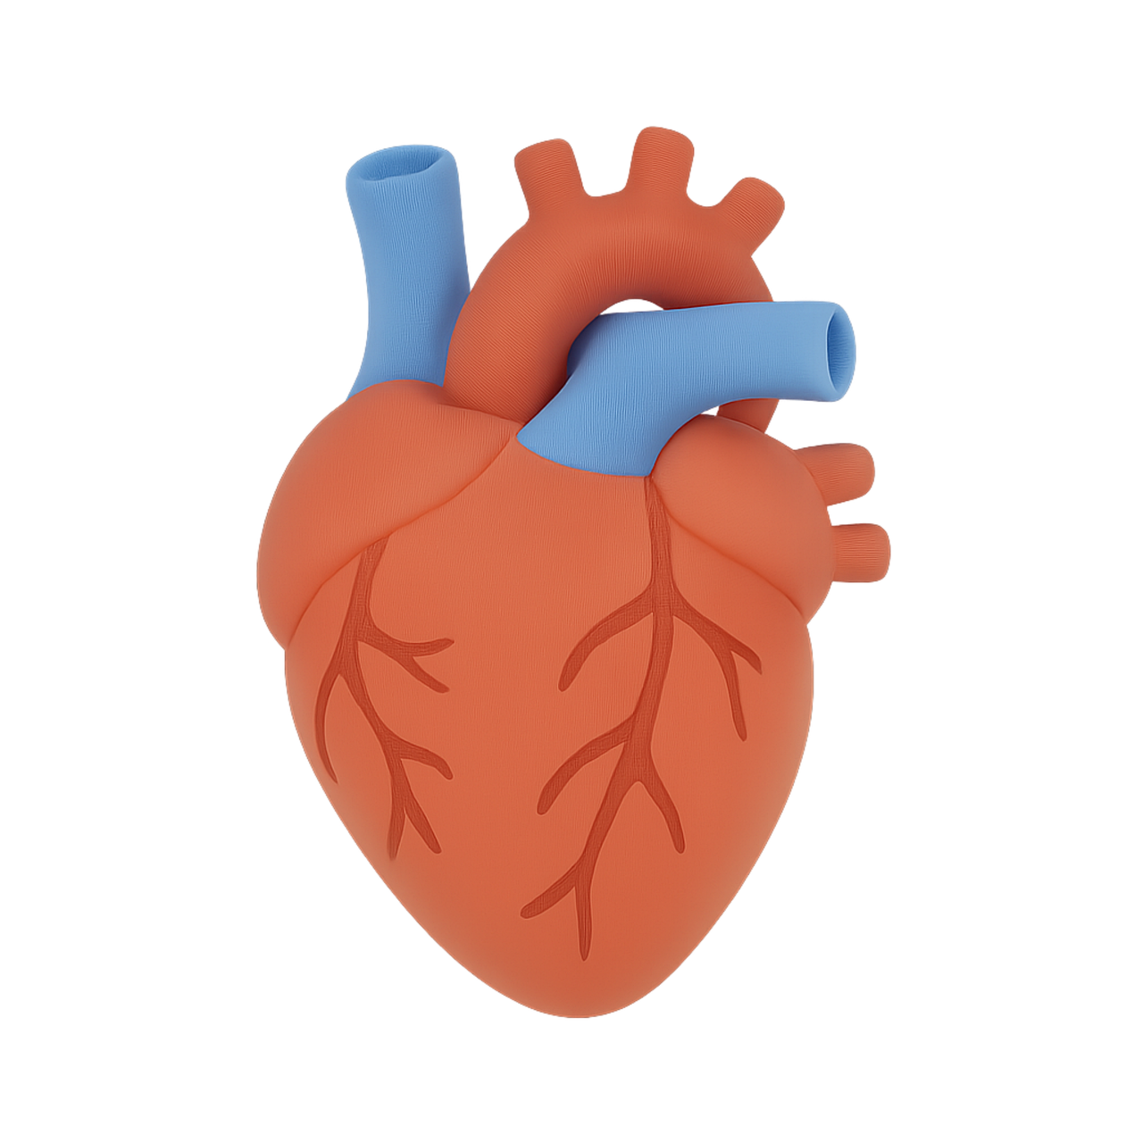
Auswirkungen auf unser Herz-Kreislauf System
Herz = Muskelpumpe
Automatische Steuerung
Das Herz versorgt unseren Körper mit Blut & Sauerstoff
Wie können wir unser Herz trainieren?
Notes:
Wie wirkt sich Sport auf unser Herz-Kreislauf-System aus?
Das Herz ist auch mit Muskulatur versehen (Herzmuskel). Dieser wird von unserem autonomen Nervensystem gesteuert, das heißt, dass der Herzschlag automatisch angepasst wird, ohne dass wir das beeinflussen können.
Aber Muskeln kann man trainieren und auch der Herzmuskel passt sich seiner Belastung an.
Bei Muskeln die wir steuern können ist das einfacher. Der Bizeps und Hanteltraining: Unser Muskel vergrößert sich mit der Zeit, Muskelfasern passen sich an und werden Leistungsfähiger.
Wir stärken das Herz mit gezieltem Ausdauertraining!
Unsere Muskeln arbeiten effizienter, werden besser versorgt und unser Herz wird leistungsfähiger. Wir werden belastbarer.
Quelle: pixabay.com

Slide 5
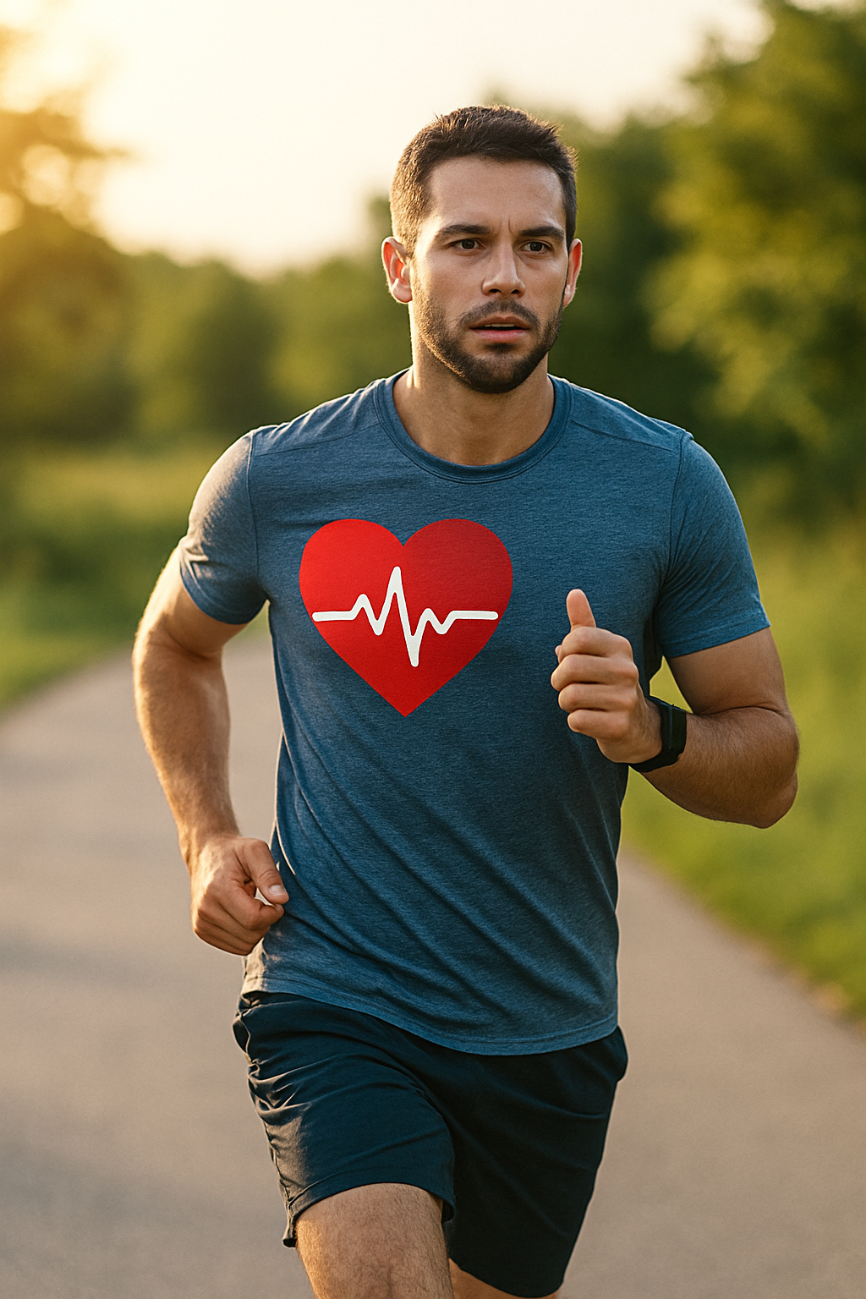
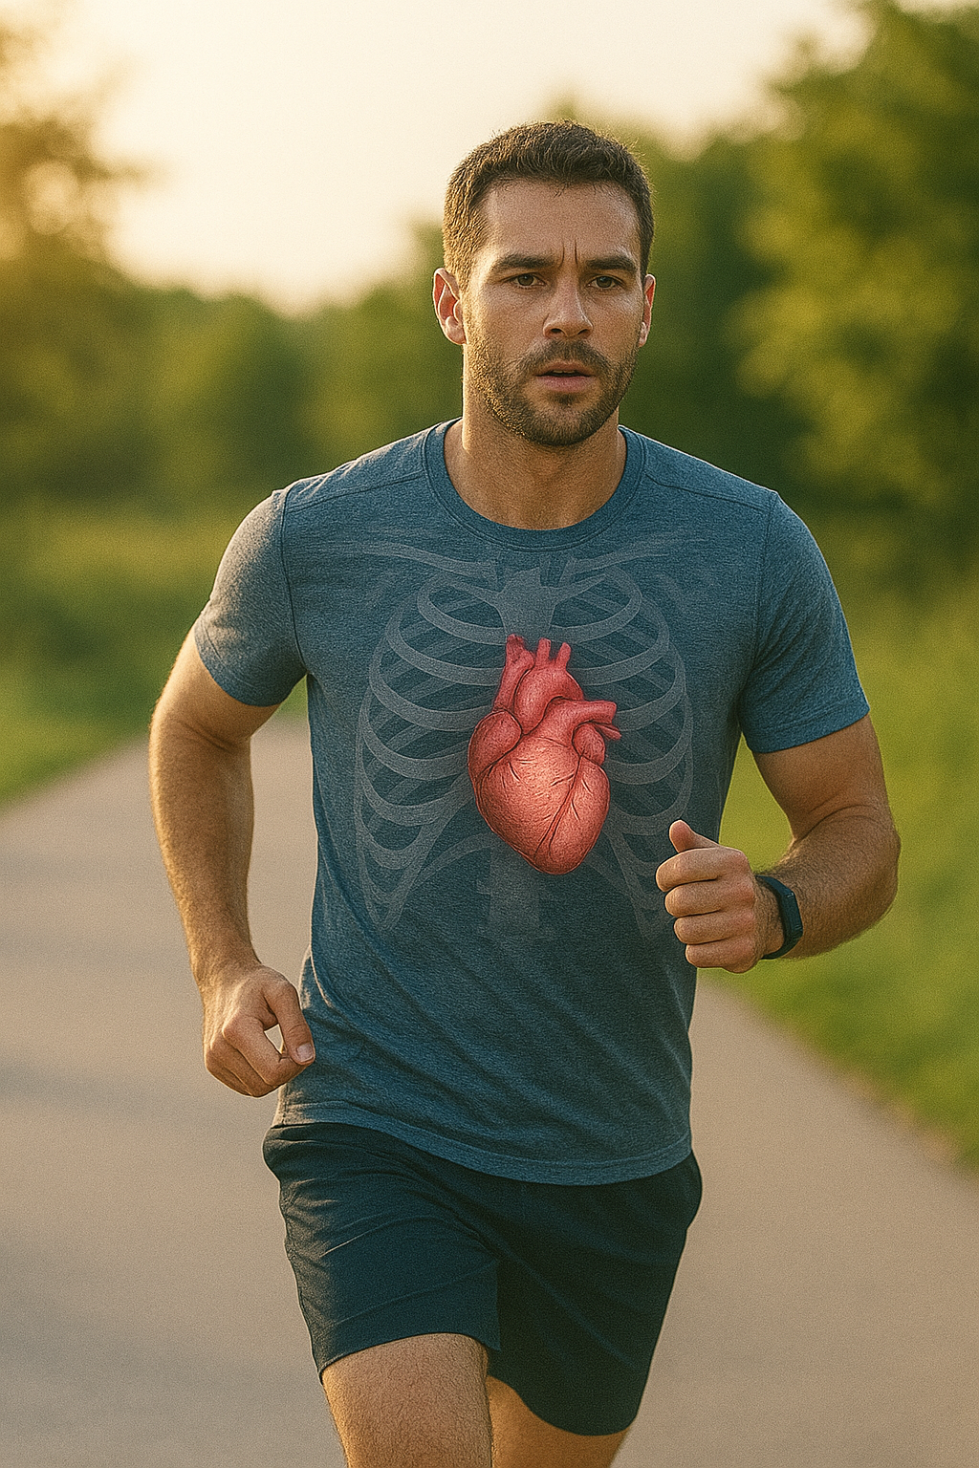
Training für unser Herz
Wir kräftigen unser Herz mit Ausdauertraining
Dadurch wird das Herz stärker und die Pumpleistung wird besser
→ Erhöht sich das Schlagvolumen oder wird es dadurch reduziert?
Notes:
Unsere maximale Herzfrequenz ist sehr individuell!
Als Richtwert für Gesunde nimmt man 220 – Lebensalter um eine Hfmax (die maximale Herzfrequenz) zu schätzen. Diese ist aber durch viele Faktoren bedingt. Zum Beispiel unser Alter, aber auch durch Medikamente wie Blutdrucksenker und Betablocker.
Deshalb haben wir das Belastungs-EKG als Grundlage zur Bestimmung der Belastbarkeit.

Slide 6
Das starke Herz
Kräftiger Herzmuskel
Höhere Pumpleistung
Erhöhung des Schlagvolumens
Steigt oder sinkt unsere Herzfrequenz dadurch (langfristig)?
Notes:
Was sind die positiven Effekte eines starken Herzens?
Ein leistungsfähiges Herz heißt einen starken Herzmuskel zu haben. Dieser führt zu einer höheren Pumpleistung.
Was bedeutet das?

Slide 7
Die Herzfrequenz
Unsere Herzfrequenz sinkt ab!
Pro Schlag wird mehr Blut gepumpt
Wie oft schlägt das Herz pro Minute?
HF oder S/min
Herzfrequenz = Anstrengung
Notes:
Was sind die positiven Effekte eines starken Herzens?
Frage: Erhöht sich das Schlagvolumen oder reduziert es sich?
Ziel dabei ist es, dass Herz möchte möglichst viel Blut mit einer Pumpaktion auswerfen. Das Schlagvolumen ist die Menge an Blut (Blutvolumen) die pro Pumpaktion ausgeworfen wird. Ist das Herz leistungsfähiger und die Muskelfasern arbeiten bessern erhöht sich das Schlagvolumen und mehr Blut kann mit einem Pumpschlag ausgeworfen werden.
Dies führt zu einer Absenkung der Herzfrequenz in Ruhe und unter Belastung.
Unser Herzschlag ist ein guter Indikator für unser Anstrengungsniveau.
Unter Anstrengung steigt unsere Herzfrequenz an und je höher die Anstrengung desto höher auch die HF
Wir messen unsere HF in Schlägen pro Minute und können das selber fühlen oder messen (z.B. mit einer Pulsuhr)
Wie hoch sollte unsere Herzfrequenz denn sein?

Slide 8
Wie hoch ist unsere maximale Herzfrequenz (HFmax)?
HFmax variiert individuell
Beeinflusst durch
Genetik/Alter
Medikamente
Belastungs-EKG als Grundlage
Notes:
Unsere maximale Herzfrequenz ist sehr individuell!
Als Richtwert ohne Herzerkrankung nimmt man 220 – Lebensalter um eine Hfmax (die maximale Herzfrequenz) zu schätzen. Diese ist aber durch viele Faktoren bedingt. Zum Beispiel unser Alter, aber auch durch Medikamente wie Blutdrucksenker und Betablocker.
Deshalb haben wir das Belastungs-EKG als Grundlage zur Bestimmung der Belastbarkeit.

Slide 9
Ein starkes Herz…
Blut pro Schlag
Schläge in Ruhe
Arbeitet ökonomischer
Ist leistungsfähiger
Versorgt uns effizient mit Sauerstoff
Notes:
Ein Starkes Herz hat…
Einen höheren Auswurf pro Schlag
Weniger Schläge in Ruhe
Ist dadurch ökonomischer und wird mehr geschont

Slide 10
Körperliche Aktivität
Bewegungs-
apparat
Hormone/
Nervensystem
Gefäße
Herz
Energie- stoffwechsel
Atmung
Notes:
Auf welche Bereiche unseres Körpers nimmt körperliche Aktivität Einfluss?
Es hat positive und regulierende Effekte auf:
Unser Herz
Unseren Bewegungsapparat, also unsere Muskeln und Knochen
Den Energiestoffwechsel
Unsere Atmung
Unsere Hormone
Unsere Gefäße

Slide 11
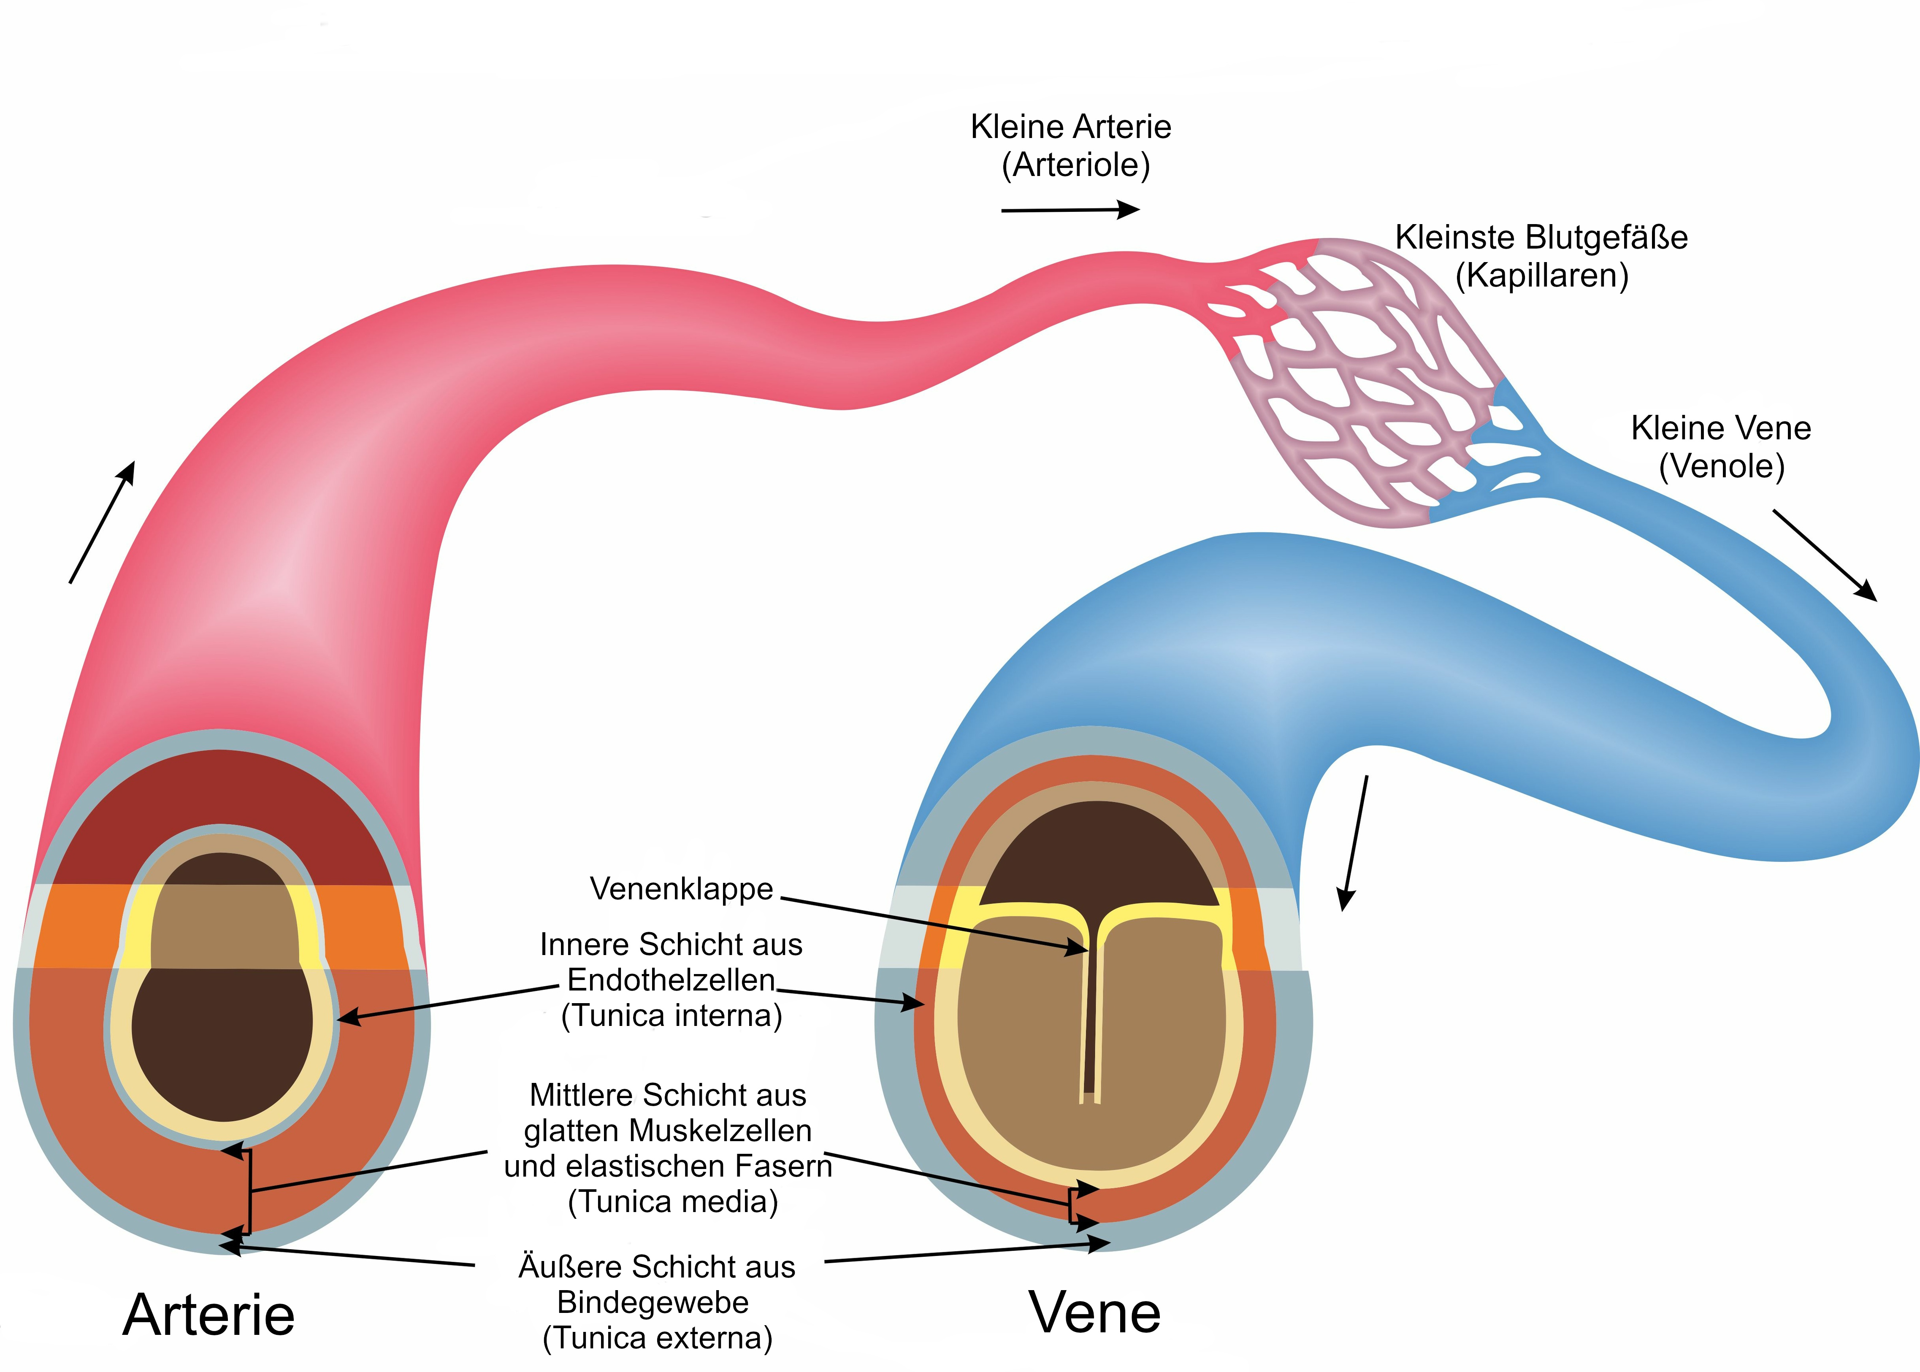
Auswirkungen auf die Blutgefäße
Blutgefäße werden elastischer
Gefäßwände verbessern ihre Funktion
Erweitern
Verengen
Senkung des Blutdrucks
6-10 mmHg systolisch
6-8 mmHg diastolisch
Notes:
Die Funktion der Blutgefäße besteht darin Blut zu den Organen und Muskeln zu transportieren. Sie können sich weitzustellen und wieder zusammenzuziehen. Durch Training bleiben sie elastisch und erhalten ihre Funktion.
Wenn wir uns nicht Bewegung brauchen Muskulatur/Organe keinen extra Sauerstoff, welches im Blut transportiert wird. Gefäße bleiben immer in der gleichen Position, da immer nur die gleiche Menge an Blut und Sauerstoff durch sie hindurch strömt, können sich somit gar nicht verstellen.
Wird das System über einen längeren Zeitraum nicht genutzt, kann es schnell zu einem starren System werden (es kann sich viel schneller etwas ablagern > Kalkablagerungen, Arteriosklerose)
Während körperlicher Aktivität steigt der Sauerstoffbedarf der Muskulatur. Um diesen zu decken, weiten sich die Blutgefäße und verbessern so die Durchblutung. Nach der Belastung normalisieren sich die Gefäße wieder und ziehen sich zusammen. Regelmäßige Bewegung kann die Gefäße elastisch halten.
Eine Verbesserung der Endothelfunktion führt zu einer Senkung des Blutdruckes, denn der BD hat viel mit dem Gefäßwiederstand zu tun! Der BD kann um ca. 6-10 mmHg systolisch und 6-8 mmHg diastolisch absinken. Es ist entsprechend WICHTIG die Gefäße elastisch und geschmeidig zu halten.
Bluthochdruck in Zusammenhang mit dem Körpergewicht zeigt, dass bei Übergewicht eine Gewichtsreduktion sehr effektiv ist!
Eine Gewichtsreduktion von 10 Kg bewirkt Senkung des BD um 15 mmHg (systolisch) bzw. 10 mm Hg (diastolisch), dadurch, dass die Gefäße weniger Druck von außen erfahren.
Natürlich kann das individuell variieren, aber grundsätzlich kann man dadurch aber etwas erreichen. Langfristiges, gesundes Abnehmen und Sporttreiben können den Blutdruck senken, aber manchmal reicht das eben nicht aus und man muss es medikamentös behandeln. Eine gute Einstellung ist wichtig.
Quelle: https://www.gesundheit.gv.at/krankheiten/herz-kreislauf/venen/venen-aufbau-funktion.html

Slide 12
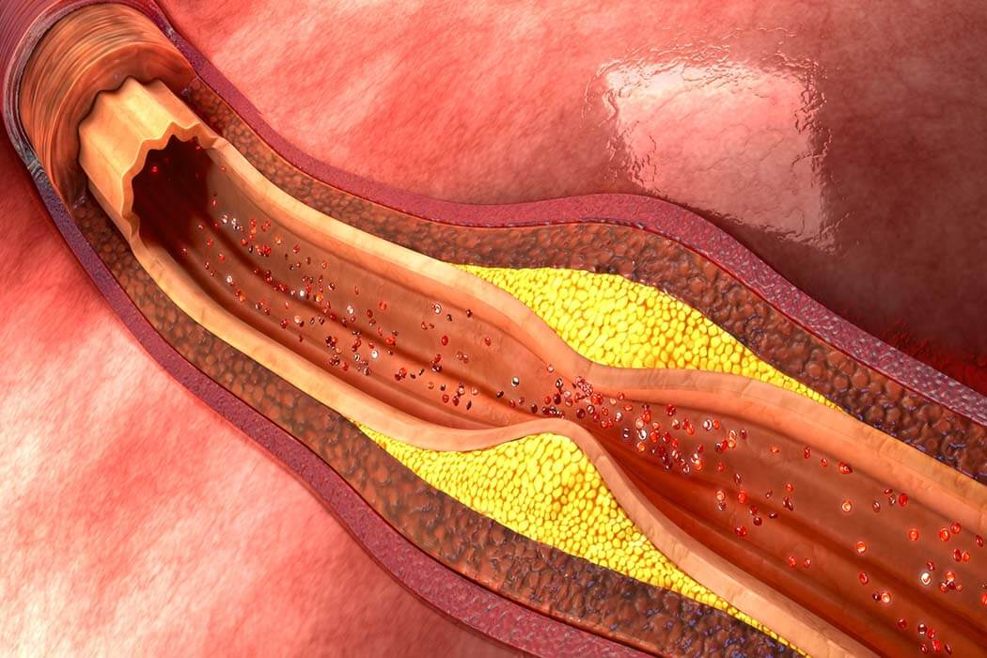
Auswirkungen auf die Blutgefäße
Periphere Arterielle Verschlusskrankheit
PAVK
Blutgefäße bilden „natürliche Bypässe“
Kollaterale
Engstellen werden Umgangen
Auch im Herz
Notes:
Im ganzen Körper finden sich Arterien (Herzkranzarterien, Bein- und Armarterien, Halsschlagader, Muskulatur wird ebenfalls darüber versorgt). Nicht nur im Herzen, sondern überall können sich Engstellen bilden. In den Beinen nennt man das PAVK, oder im Volksmund als Schaufensterkrankheit bekannt:
Bei Bewegung entstehen Schmerzen durch die Engstellen, es kommt zu wenig Blut in den entsprechenden Stellen an und die Muskulatur wird mit zu wenig Sauerstoff versorgt. Hört die Belastung / körperliche Bewegung auf, lässt der Schmerz nach, da die Zellen wieder Sauerstoff erhalten, jedoch nicht ausreichend.
Der Körper registriert solche Engstellen im Körper und bildet sogenannte Kollaterale (natürliche Bypässe), um ggf. dadurch die engstellen zu umgehen und eine Versorgung zu gewährleisten. Bewegung begünstigt diese neuen Verästelungen.
Wurden Kollateralen ausgebildet, wird das Gewebe hinter dem Verschluss weitestgehend noch versorgt und es kommt trotz des Verschlusses Blut an, wenn auch eventuell vermindert. Das Gewebe kann sich jedoch erholen und eine gute Pumpfunktion erhalten, also Leistungsfähig bleiben, es lohnt sich viel zubewegen (unter anderem vielen schon das Leben gerettet).
Das geschieht auch im Herzen, wenn bei einem Herzinfarkt das Gewebe hinter der Engstelle keinen Sauerstoff mehr erhält und abstirbt, führt dies zu Einschränkung der Pumpleistung.
Quelle: https://www.medpertise.de/arteriosklerose-atherosklerose/

Slide 13
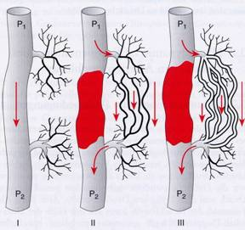
Auswirkungen auf die Blutgefäße
Periphere Arterielle Verschlusskrankheit
PAVK
Blutgefäße bilden „natürliche Bypässe“
Kollaterale
Engstellen werden Umgangen
Auch im Herz
Notes:
Im ganzen Körper finden sich Arterien (Herzkranzarterien, Bein- und Armarterien, Halsschlagader, Muskulatur wird ebenfalls darüber versorgt). Nicht nur im Herzen, sondern überall können sich Engstellen bilden. In den Beinen nennt man das PAVK, oder Schaufensterkrankheit:
Bei Bewegung entstehen Schmerzen durch die Engstellen, es kommt zu wenig Blut in den entsprechenden Stellen an und die Muskulatur wird mit zu wenig Sauerstoff versorgt. Hört die Belastung / körperliche Bewegung auf, lässt der Schmerz nach, da die Zellen wieder Sauerstoff erhalten, jedoch nicht ausreichend.
Der Körper registriert solche Engstellen im Körper und bildet sogenannte Kollaterale (natürliche Bypässe), um ggf. dadurch die Engstellen zu umgehen und eine Versorgung zu gewährleisten. Bewegung begünstigt diese neuen Verästelungen.
Wurden Kollateralen ausgebildet, wird das Gewebe hinter dem Verschluss weitestgehend noch versorgt und es kommt trotz des Verschlusses Blut an, wenn auch eventuell vermindert. Das Gewebe kann sich jedoch erholen und eine gute Pumpfunktion erhalten, also Leistungsfähig bleiben, es lohnt sich viel zubewegen (unter anderem vielen schon das Leben gerettet).
Das geschieht auch im Herzen, wenn bei einem Herzinfarkt das Gewebe hinter der Engstelle keinen Sauerstoff mehr erhält und abstirbt, führt dies zu Einschränkung der Pumpleistung.

Slide 14
Körperliche Aktivität
Bewegungs-
apparat
Hormone/
Nervensystem
Gefäße
Herz
Energie- stoffwechsel
Atmung
Notes:
Auf welche Bereiche unseres Körpers nimmt körperliche Aktivität Einfluss?
Es hat positive und regulierende Effekte auf:
Unser Herz
Unseren Bewegungsapparat, also unsere Muskeln und Knochen
Den Energiestoffwechsel
Unsere Atmung
Unsere Hormone
Unsere Gefäße

Slide 15
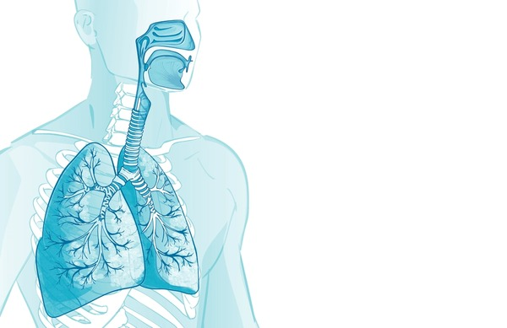
Auswirkung auf unsere Atmung
Effektivere/tiefere Atmung
Erhöhte Lungenkapazität
Besser Sauerstoffaufnahme
Bessere Sauerstoffversorgung
Notes:
Durch regelmäßiges Training verbessert sich die Koordination und Kraft der Atemmuskulatur (z. B. Zwerchfell). Die Atmung wird tiefer und ökonomischer – weniger Atemzüge reichen aus, um mehr Sauerstoff aufzunehmen.
Vor allem Ausdauersportarten wie Laufen, Schwimmen oder Radfahren können das Atemvolumen (die Menge Luft, die maximal ein- und ausgeatmet werden kann) leicht steigern, besonders bei untrainierten Menschen.
Sport fördert die Durchblutung der Lunge und die Zahl kleiner Blutgefäße (Kapillaren), sodass Sauerstoff effizienter ins Blut übergeht. Das steigert die körperliche Leistungsfähigkeit.

Slide 16
Körperliche Aktivität
Bewegungs-
apparat
Hormone
Gefäße
Herz
Energie- stoffwechsel
Atmung
Notes:
Auf welche Bereiche unseres Körpers nimmt körperliche Aktivität Einfluss?
Es hat positive und regulierende Effekte auf:
Unser Herz
Unseren Bewegungsapparat, also unsere Muskeln und Knochen
Den Energiestoffwechsel
Unsere Atmung
Unsere Hormone
Unsere Gefäße

Slide 17
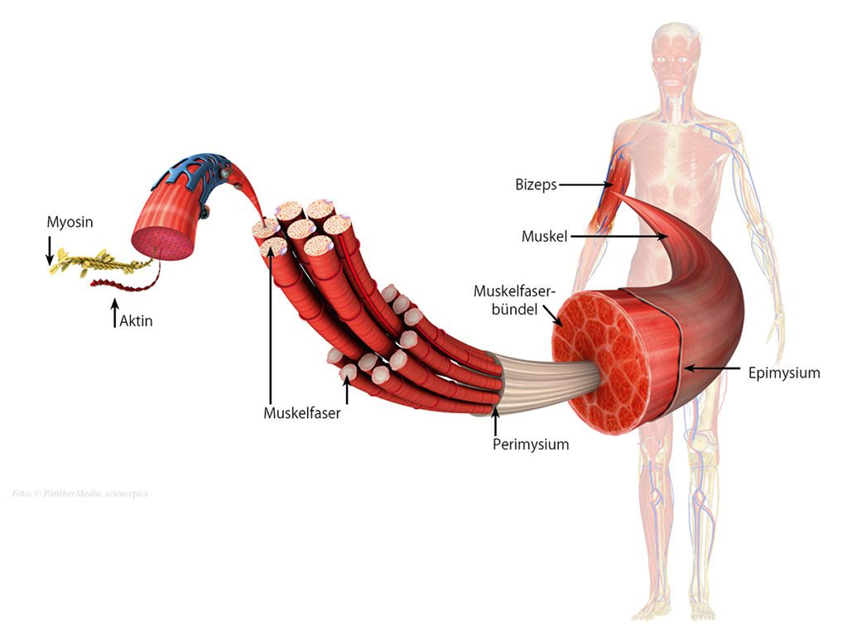
Auswirkung auf unser Muskel-Skelett System
Muskeln passen an
Aktiv = Hypertrophie
Inaktiv = Atrophie
Bessere Versorgung
Mehr Mitochondrien
Mehr Energiespeicher
Bessere Funktion
Notes:
Wie wirkt sich Training auf unser Muskeln aus?
Beim Krafttraining reagiert der Körper auf die Belastung, indem die Muskeln dicker und stärker werden. Das geschieht durch die Bildung neuer sogenannter Myofibrillen – das sind die kleinsten Bausteine der Muskelzellen. In manchen Fällen können sich auch ganze Muskelfasern vermehren. Insgesamt verbessert sich so die Muskelkraft und -leistung spürbar.
Regelmäßiges Ausdauertraining verbessert die Funktion der Muskulatur, weil sich in den Muskelzellen neue Kraftwerke, sogenannte Mitochondrien, bilden. Diese Mitochondrien wandeln Sauerstoff besonders effizient in Energie um – dadurch wird der Körper belastbarer und ermüdet langsamer.
Quelle: https://www.akademie-sport-gesundheit.de/magazin/muskulatur.html

Slide 18
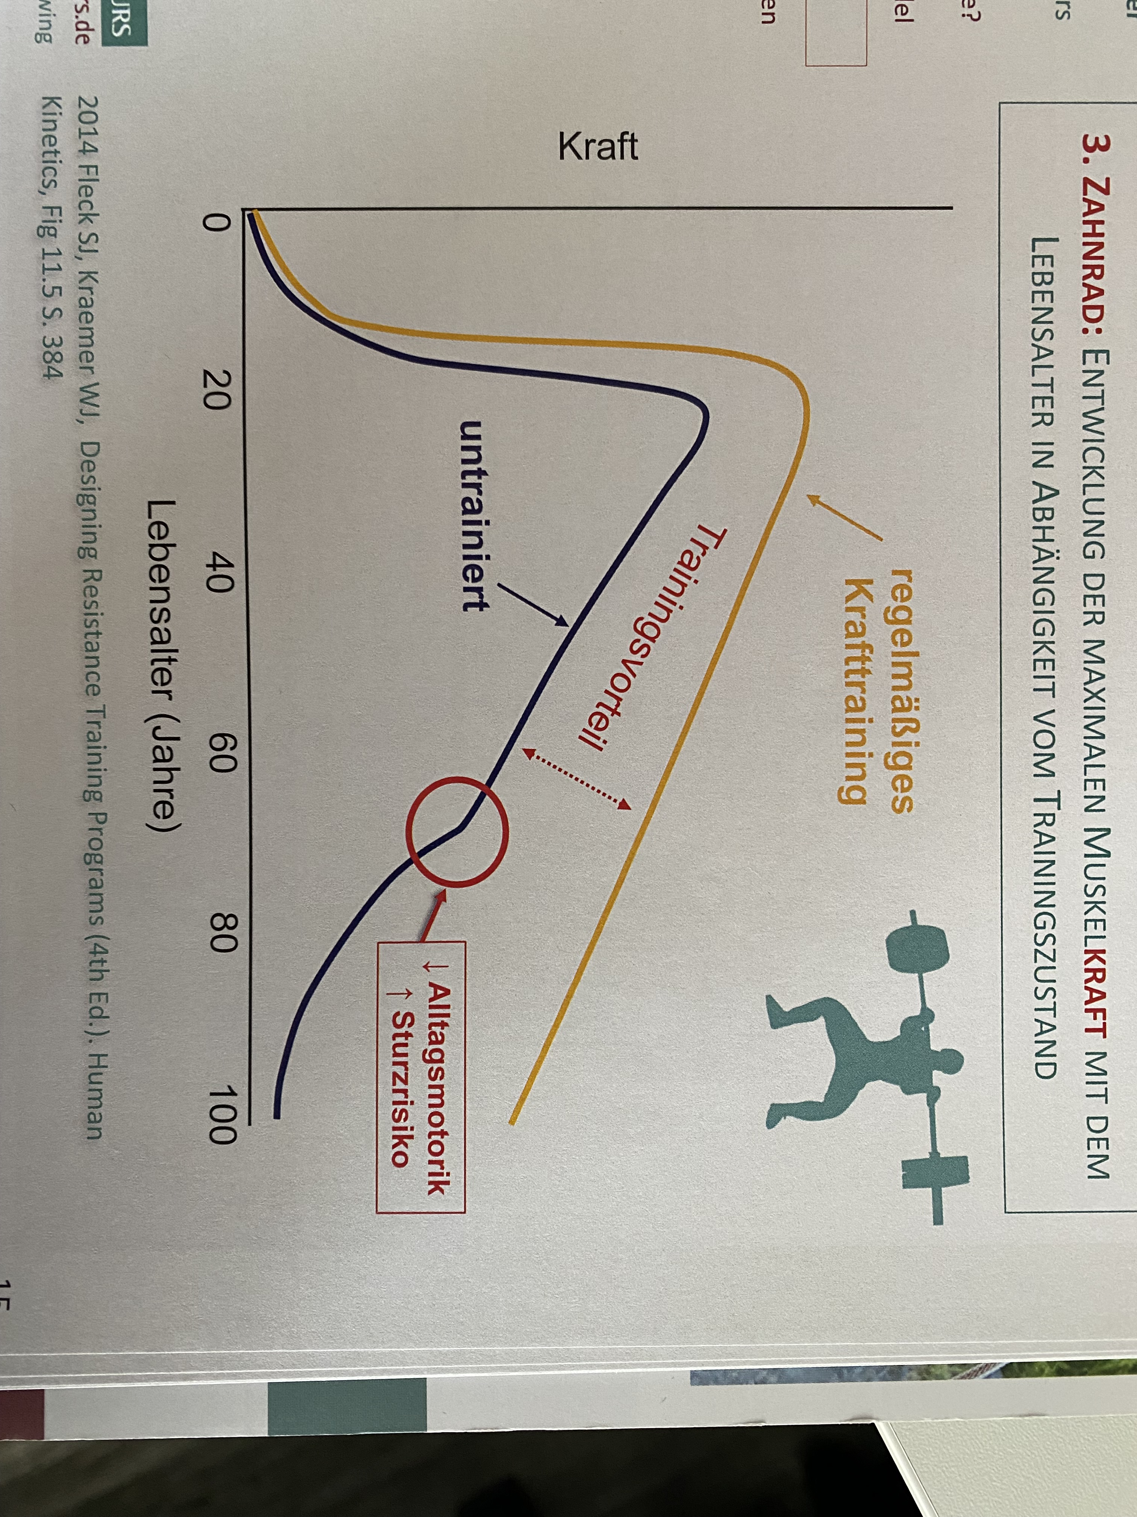
Muskelgesundheit im Alter
0,5% Muskelverlust/Jahr ab 30
>50 Jahre ca. 1-2% Jahr
>60 Jahre bis >3% Jahr
24h Bettruhe = 200g Muskelmasseverlust
1,7kg Muskelmasse = ca. 12 Wochen Training
Notes:
Mit dem Alter verlieren wir leider auch an Muskelmasse. Über 50% aller Menschen verlieren ab dem 30 Jahr 0,5% Muskelmasse. Dieser Effekt steigt ab dem 50 und 60 Lebensjahr leider nochmal an, weswegen Muskelschwund im Alter ein Problem darstellt. Dies kann zu Stürzen und Verletzungen führen.
Selbst kurze Zeiten der Inaktivität wie eine Bettruhe von 24h führen zu einem Verlust von 200g Muskelmasse.
Der Aufbau von Muskelmasse braucht jedoch deutlich länger.
Quelle: Script, Spiroergometrie Kurs, Theoie, Dr. Ralph Schomaker, Dr. Andreas Greiwing

Slide 19
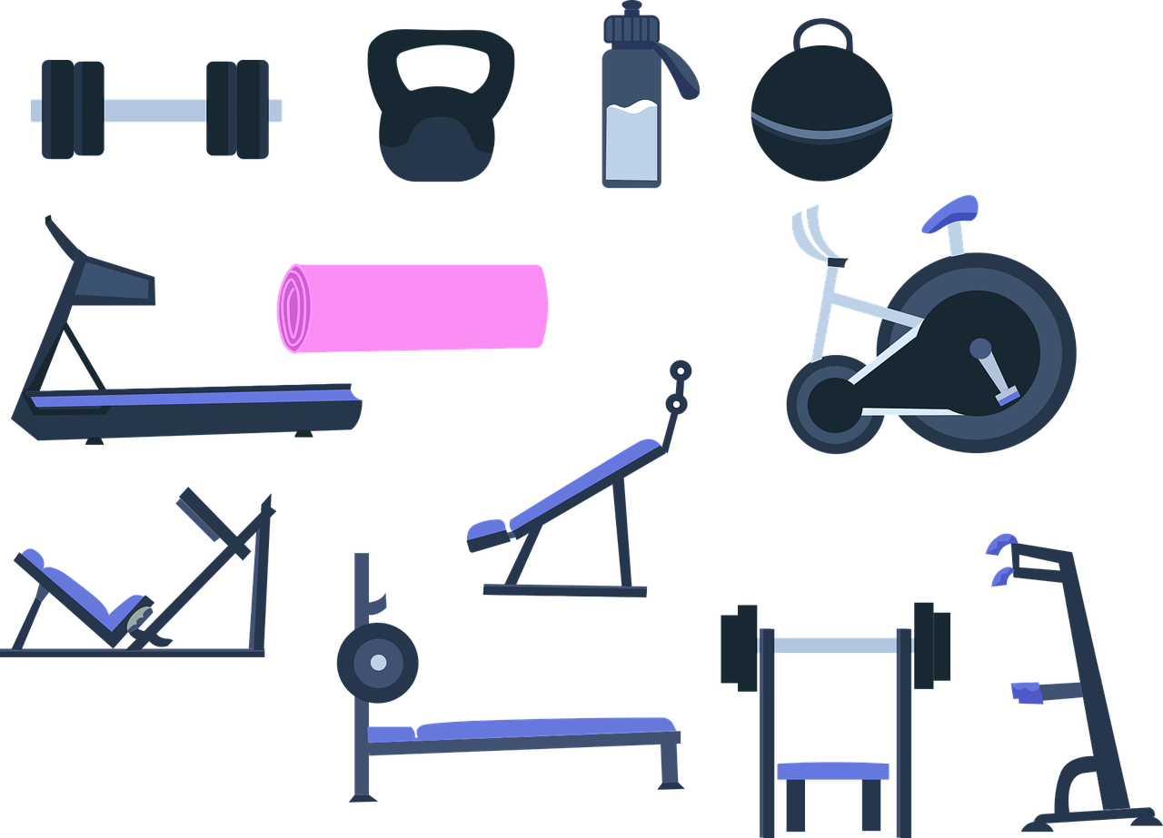
Krafttraining ist gut für…
Muskelfunktion
Knochen
Sehnen & Bänder
Energieverbrauch
Verletzungsprävention
Alltagstauglichkeit
Notes:
Muskeln:
Durch regelmäßiges Krafttraining werden die Muskeln nicht nur größer, sondern auch leistungsfähiger: Sie können mehr Kraft entwickeln, ermüden langsamer und lassen sich besser koordinieren. Das führt zu mehr Stabilität und Beweglichkeit im ganzen Körper.“
Knochen:
Krafttraining wirkt sich positiv auf die Knochengesundheit aus, weil die Zug- und Druckbelastungen beim Training die Knochen dazu anregen, neue Substanz aufzubauen. Das macht sie fester und widerstandsfähiger – ein wichtiger Schutz vor Osteoporose und Brüchen im Alter.
Sehnen & Bänder:
Auch Sehnen und Bänder profitieren vom Krafttraining: Sie passen sich an die Belastung an, werden stärker und elastischer. Das erhöht die Stabilität in den Gelenken und reduziert das Risiko für Zerrungen oder andere Verletzungen bei Alltags- oder Sportbewegungen.
Energieverbrauch:
Mehr Muskelmasse bedeutet, dass der Körper auch in Ruhe mehr Energie verbraucht – denn Muskeln sind stoffwechselaktiv. Dadurch kann Krafttraining langfristig helfen, das Körpergewicht zu regulieren und den Zucker- und Fettstoffwechsel zu verbessern.
Verletzungsprävention:
Ein gut trainierter Muskelapparat schützt den Körper: Starke Muskeln fangen Belastungen besser ab, stabilisieren Gelenke und beugen damit akuten Verletzungen wie Stürzen oder Überlastungsschäden vor – gerade im Alter ein entscheidender Vorteil.
Alltagstauglichkeit:
Krafttraining verbessert die Fähigkeit, alltägliche Aufgaben selbstständig und sicher zu bewältigen – etwa beim Heben, Tragen, Aufstehen oder Treppensteigen. So bleibt die Lebensqualität erhalten, und viele Einschränkungen im Alter lassen sich verhindern oder deutlich hinauszögern.

Slide 20
Körperliche Aktivität
Bewegungs-
apparat
Hormone/
Nervensystem
Gefäße
Herz
Energie- stoffwechsel
Atmung
Notes:
Auf welche Bereiche unseres Körpers nimmt körperliche Aktivität Einfluss?
Es hat positive und regulierende Effekte auf:
Unser Herz
Unseren Bewegungsapparat, also unsere Muskeln und Knochen
Den Energiestoffwechsel
Unsere Atmung
Unsere Hormone
Unsere Gefäße

Slide 21
Energiegewinnung im Sport
 | Kurze Belastungen | Mittlere Belastungen | Lange Belastungen
Dauer | < 10s | < 20-25 min | > 30 min
Treibstoff | ATP | Kohlenhydrate | Fett
Anstrengung | Sehr hoch | Hoch | Moderat
Herzfrequenz | >95% | 75% - 85% | 65% - 75%
Beispiel | Sprint | 5km Lauf | Langstreckenlauf
Notes:
Unterschiedliche Belastungsdauer nutzen unterschiedliche Formen der Energiebereitstellung. Kurze Belastungen geschehen ohne Sauerstoff. Mittlere Belastungen aus Kohlenhydraten. Lange Belastungen nutzen Fette als Hauptenergiequelle. Wir regen unsere Fettverbrennung bei langen moderaten Belastungen an und unser System lernt Sauerstoff besser zu verarbeiten uns zur Energiegewinnung zu nutzen. Die Fettverbrennung hat einen positiven Effekt auf Cholesterin und Triglyceride
Die Belastung muss dabei jedoch so gering gehalten werden, dass Hauptsächlich Fette als primäre Energiequelle genutzt werden.

Slide 22
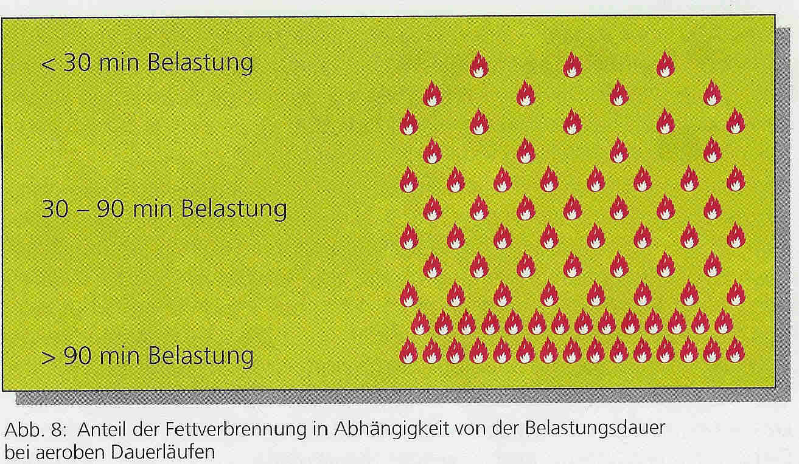
Fettverbrennung
Wir verbrennen Fett nur in einem geringen Intensitätsbereich
„Laufen ohne zu schnaufen“
Die Energiebereitstellung aus Fett steigt mit der Belastungsdauer
„Nachbrenn-Effekt“
Nach dem Ausdauertraining wird Energie benötigt, um die Energie-speicher wieder aufzufüllen und zur Regeneration der Muskelfasern.
Notes:
Fett kann nur mit ausreichend Sauerstoff verbrannt werden. (aerober Bereich = Sauerstoffüberschussbereich)
Das geschieht nur bei moderater Belastung, da bei hohen Belastungen ausschließlich Kohlenhydrate als Energiequelle genutzt werden.
Wir können unser Training über unsere Herzfrequenz oder das subjektive Empfinden steuern. Mehr dazu im Vortrag zur Trainingssteuerung!

Slide 23
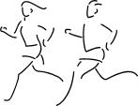
Fettstoffwechsel
Ausdauertrainierter
Untrainierter
Ca. 70% des Energiebedarfs wird beim aeroben Lauf aus Fett herangezogen
Ca. 40 % des Energie- bedarfs wird beim aeroben Lauf aus Fett herangezogen
Eine bessere Fettverbrennung führt zur Senkung…
der Triglyceride um 30%
des Gesamtcholesterins und LDL‘s um 10-15%
Notes:
Ein erhöhter Fettstoffwechsel hat einen positiven Effekt auf unsere Triglyceride und unser Cholesterin.

Slide 24

Auswirkung auf unser Gewicht
WICHTIG:
Nicht weniger als den Grundumsatz essen!
„You can‘t outrun a bad diet!“ – Man kann schlechter Ernährung nicht davonlaufen
Gewichtsabnahme nur durch Kaloriendefizit
Sport kann helfen, ist aber nicht entscheidend
Langfristige Gewichtsziele nur durch Anpassung der Essgewohnheiten
Notes:
„You can‘t outrun a bad diet!“ – Man kann keiner schlechten Ernährung davonlaufen!
Zwar kann Bewegung durch den zusätzlichen Kalorienverbrauch bei einer Gewichtsreduktion helfen, aber nur eine Ernährungsumstellung kann unser Gewicht nachhaltig und langfristig senken. Egal wie viel Sport ich mache, wenn ich mehr esse als ich verbrenne nehme ich zu.
Sport in den Alltag und die Identität zu integrieren führt auch zu einer gesunden Lebensführung, und gesundere Gewohnheiten.
Wichtig: Man darf nicht weniger als den Grundumsatz, das was der Körper für die Körpereigenen Funktionen braucht, essen! Wenn man kalorisch darunter bleibt setzt das den Körper unter Stress und er fängt an alles was ihm zugeführt sind zu speichern. Der Körper arbeitet quasi „für schlechte Zeiten“. So kann es teilweise kommen, dass man trotz einem starken Kaloriendefizit sogar zunimmt!
Deswegen immer den Grundbedarf zur Selbsterhaltung des Körpers essen!

Slide 25
Körperliche Aktivität
Bewegungs-
apparat
Hormone/
Nervensystem
Gefäße
Herz
Energie- stoffwechsel
Atmung
Notes:
Auf welche Bereiche unseres Körpers nimmt körperliche Aktivität Einfluss?
Es hat positive und regulierende Effekte auf:
Unser Herz
Unseren Bewegungsapparat, also unsere Muskeln und Knochen
Den Energiestoffwechsel
Unsere Atmung
Unsere Hormone
Unsere Gefäße

Slide 26

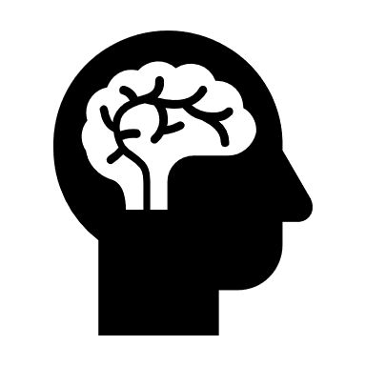

Hormonsystem
Ausschüttung von Endorphinen (Glückshormone)
führt zu seelischer Entspanntheit und psychischem Wohlbefinden
Normalisierung von Adrenalin und Cortisol (Stresshormone)
bessere Stressbewältigung bzw. –abbau
erhöhte geistige Leistungsfähigkeit
Stimulation der anabolen Steroidhormone Stärkung der zellulären Immunabwehr

Slide 27
Auswirkung auf unser Nervensystem
Parasympathikus
„Rest and digest“
Entspannung
Sympathikus
„Fight or flight“
Erregung
Regeneration
Erholung
Aktivität
Stress
Notes:
Unser Körper besitzt unterschiedliche Nervensysteme. Der Gegenspieler des autonomen Nervensystems ist das somatische Nervensystem, welches wir aktiv ansteuern können. Während das autonome Nervensystem (ANS) die unbewussten Körperfunktionen wie Herzschlag, Verdauung und Atmung reguliert, steuert das somatische Nervensystem die bewussten Bewegungen der Skelettmuskulatur.
Das autonome Nervensystem hat zwei Hauptkomponenten, die oft als Gegenspieler betrachtet werden:
Sympathisches Nervensystem: Es ist für die "Kampf-oder-Flucht"-Reaktion zuständig, indem es die Körperfunktionen in stressigen Situationen beschleunigt (z. B. erhöhter Herzschlag, erweiterten Pupillen, Hemmung der Verdauung).
Parasympathisches Nervensystem: Es wirkt entgegengesetzt und fördert die "Ruhe-und-Verdauung"-Reaktionen, die den Körper in entspannte Zustände versetzen (z. B. langsamer Herzschlag, verbesserte Verdauung, Verengung der Pupillen).
Diese beiden Teile des autonomen Nervensystems arbeiten also gegeneinander, um die innere Balance (Homöostase) zu erhalten.
Leider aktivieren tägliche Stressoren (z.B. die Deadline vom Arbeitgeber) den Sympathikus, welches ursprünglich als Reaktion auf lebensbedrohliche Situationen ist.
Regelmäßiges Ausdauertraining stärkt den Parasympathikus. Stressreaktionen werden besser reguliert und fallen milder aus.

Slide 28
Risikofaktoren für Herzerkrankung
Nicht beeinflussbare Risikofaktoren |  | Beeinflussbare Risikofaktoren
Blutfette
Bewegung Ernährung
Bluthochdruck
Alter
Bewegung Ernährung
(Herz-)
Krankheit
Übergewicht
Geschlecht
Bewegung Ernährung
Diabetes
Genetische Disposition
Bewegung Ernährung
Bewegungsmangel
Bewegung
Rauchen
Stress
Bewegung
Notes:
Eine KHK und andere Gefäßerkrankungen haben gewisse Risikofaktoren.
Manche sind nicht beeinflussbar wie unser Alter, unser Geschlecht und unsere genetische Disposition. Andere Risikofaktoren lassen sich jedoch gut beeinflussen und vermindern durch ausreichend Bewegung und gesunde Ernährung.

Slide 29
Körperliche Aktivität
Bewegungs-
apparat
Hormone/
Nervensystem
Gefäße
Herz
Energie- stoffwechsel
Atmung
Notes:
Auf welche Bereiche unseres Körpers nimmt körperliche Aktivität Einfluss?
Es hat positive und regulierende Effekte auf:
Unser Herz
Unseren Bewegungsapparat, also unsere Muskeln und Knochen
Den Energiestoffwechsel
Unsere Atmung
Unsere Hormone
Unsere Gefäße

Slide 30
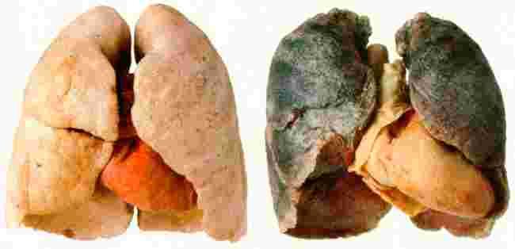
Rauchen
Rauchen führt zu einer Verschlechterung der Leistungsfähigkeit, da der inhalierte Rauch Kohlenmonoxid enthält.
Kohlenmonoxid blockiert bis zu 10% der roten Blutkörperchen („Andockstelle“ für den Sauerstoff)
Rauchen erhöht die Gerinnbarkeit des Blutes durch eine Verstärkung der Thrombozytenzusammenballung
Verminderung der Ausdauerleistung um bis zu 10%

